Slide 1

PROGRAMANDO EN
OBJETIVOS
1. Reconocer qué es un algoritmo, elementos de entrada, salida y proceso.
2. Aprender qué es una variable y cómo declararla.
3. Indagar cómo asignar y cambiar el valor de una variable.

Slide 2
¿QUÉ ES ?
Es un lenguaje de programación que se utiliza principalmente para aportar dinamismo a sitios y aplicaciones web. Técnicamente, JavaScript es un lenguaje de programación interpretado por lo que el código se puede probar directamente en cualquier navegador sin necesidad de procesos intermedios.

Slide 3

¿QUÉ ES ?
Mientras que los sitios web buscan brindar información estática, las web apps permiten a los usuarios realizar múltiples tareas. Las aplicaciones web son plataformas dinámicas e interactivas y sus funcionalidades están en constante mantenimiento y mejora.

Slide 4
CODIGO EN JS
JavaScript tiene sus propias reglas para la sintaxis, aunque respeta los estándares de muchos lenguajes de programación lógicos.
Existen dos maneras de escribir código en JavaScript

Slide 5
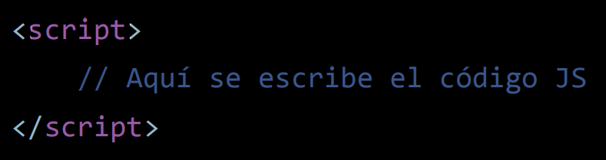
CODIGO EN JS
Dentro de un archivo html, entre medio de las etiquetas <script> </script>

Slide 6
CODIGO EN JS
En un archivo individual con extensión .js
Luego, se lo “llama”, desde el archivo html
Recuerden no utilizar espacios (pueden usar guiones), ni mayúsculas, en los nombres de archivo.

Slide 7
SINTAXIS – REGLAS CLARAS EN JS
No se tienen en cuenta los espacios en blanco y las nuevas líneas (al igual que HTML).
Se distinguen las mayúsculas y minúsculas.

Slide 8
SINTAXIS PALABRAS RESERVADAS EN JS
Son las palabras que se utilizan para construir las sentencias de JS y que por tanto no pueden ser utilizadas libremente.
break, case, catch, continue, default, let delete, do, else, finally, for, function, if, in, instanceof, new, return, switch, this, throw, try, typeof, var, void, while, with, etc.

Slide 9
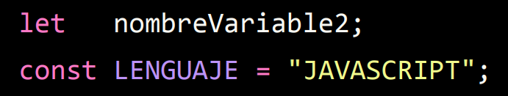
VARIABLES
Una variable es un espacio reservado en la memoria que, como su nombre indica, puede cambiar de contenido a lo largo de la ejecución de un programa. Podemos almacenar un número, un texto, un listado de números, etcétera.

Slide 10
VARIABLES
Una variable a la cuál, se le asigna un valor al declarar, se le dice variable inicializada
No inicializada

Slide 11
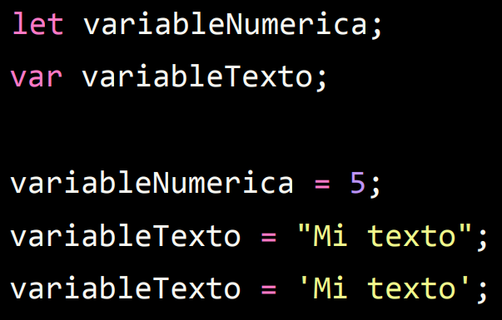
VARIABLES
A una variable, le podemos asignar distintos tipos de valores, ya sea un número, un texto, o resultados de operaciones entre ambos.

Slide 12
CONSOLE.LOG()
Para imprimir las variables y conocer su valor, utilizamos una función ya incluida en JS
let nombre = "Leia"
console.log(nombre)
Nótese que esta es una herramienta para que desarrolladores/as entiendan mejor el código. Jamás usaremos esto para mostrarle algo al usuario final.

Slide 13
A PRACTICAR!
Consigna. Definí en un archivo JS las siguientes variables:
1. Tu nombre
2. Tu apellido
3. Tu edad
4. Si tienes mascota
a.- Imprime las variables en la consola.
b.- Muestra de qué tipo es cada una de ellas.

Slide 14
TIPOS DE DATOS
El concepto de tipo de datos es muy importante en programación. Nos dan información respecto a los valores de las variables que estamos utilizando, y dictaminan de qué manera podemos utilizarlos.
Las variables en JS pueden cambiar de tipo de forma dinámica, es decir, se puede reutilizar la misma variable para alojar otro tipo de datos.

Slide 15
TIPOS DE DATOS
Strings: cadenas de caracteres entre comillas.
Numbers: enteros y decimales.
Booleanos: Pueden tomar dos valores, true o false.
let nombre = “Juanito”;
let edad = 35;
let vacio = true;

Slide 16
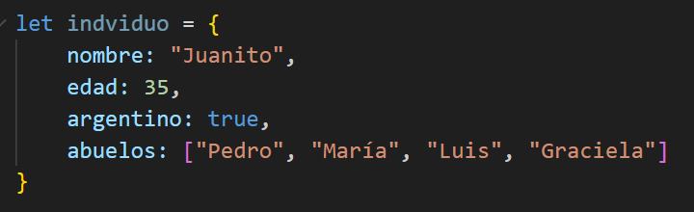
TIPOS DE DATOS
Vectores: contienen diferentes elementos, cada uno con un índice comenzando por el 0.
Objetos: distintas propiedades que se representan mediante pares nombre-valor, separadas por comas.

Slide 17
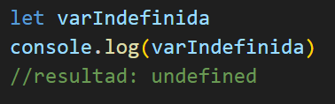
TIPOS DE DATOS
Undefined: representa un dato sin valor. Es el que toman las variables al ser declaradas.
Podemos obtener el tipo de una dato mediante el operador typeof

Slide 18
OPERADORES ARITMÉTICOS
Podemos realizar las operaciones clásicas mediante los signos *, +, -, **, /, %, combinándolas en expresiones con variables, constantes o números.
Podemos ver en esta tabla resumen otros operadores disponibles:
Operador | Ejemplo | Equivalente a | Asigna a x…
= | x = y | x = y | el valor de y
+= | x += y | x = x + y | la suma de x + y
-= | x -= y | x = x - y | la resta de x – y
*= | x *= y | x = x * y | la multiplicación de x * y
/= | x /= y | x = x / y | la división entre x e y
%= | x %= y | x = x % y | el resto de la división entre x e y
**= | x **= y | x = x ** y | la potencia de x a la y

Slide 19
OPERADORES ARITMÉTICOS
Supongamos que
let x = 4
let y = 3
Operador | Ejemplo | Equivalente a | RESULTADO | Nuevo valor de x
= | x = y | x = y | el valor de y
+= | x += y | x = x + y | la suma de x + y
-= | x -= y | x = x - y | la resta de x – y
*= | x *= y | x = x * y | la multiplicación de x * y
/= | x /= y | x = x / y | la división entre x e y
%= | x %= y | x = x % y | el resto de la división entre x e y
**= | x **= y | x = x ** y | la potencia de x a la y

Slide 20
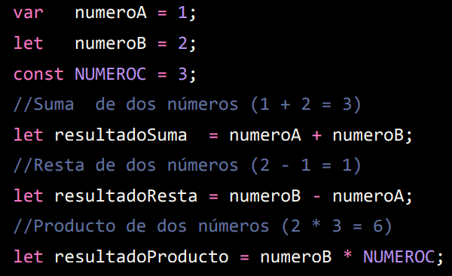
OPERACIONES MATEMÁTICAS
Con variables de valores numéricos puedes realizar operaciones matemáticas: sumas, restas, multiplicaciones, etc..

Slide 21
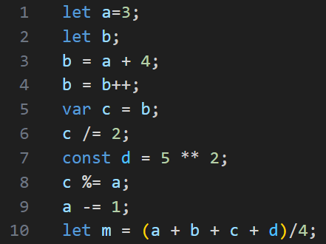
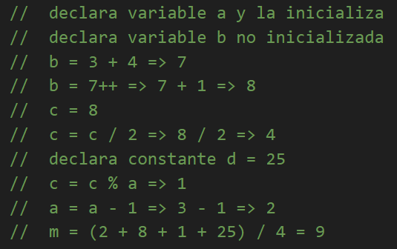

OPERACIONES MATEMÁTICAS

Slide 22


OPERACIONES CON TEXTO
Vamos a ver algunos de los métodos y propiedades de una cadena de texto
length: propiedad para saber la longitud de un string.
substring (inicio, final): método con el que podemos sacar una subcadena entre dos posiciones del string.
5
“te”

Slide 23

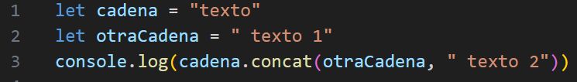
OPERACIONES CON TEXTO
toUpperCase ( ): Para convertir sus caracteres a mayúsculas.
concat (string, string,…): Este método devuelve la unión de varios strings.
split (string): Método que nos permite convertir el string en un array con las subcadenas, que quedan separadas por el carácter que le especifiquemos.
“TEXTO”

Slide 24
OPERACIONES CON TEXTO
indexOf (string): podemos saber cual es la posición de un carácter o un string en la cadena.
slice (inicio, final): Para extraer la subcadena contenida entre dos posiciones.

Slide 25
OPERACIONES CON TEXTO
replace (string, string): Permite remplazar una subcadena por otra.
includes (string): Devuelve un valor booleano según si nuestra cadena contiene la que le pasamos.

Slide 26
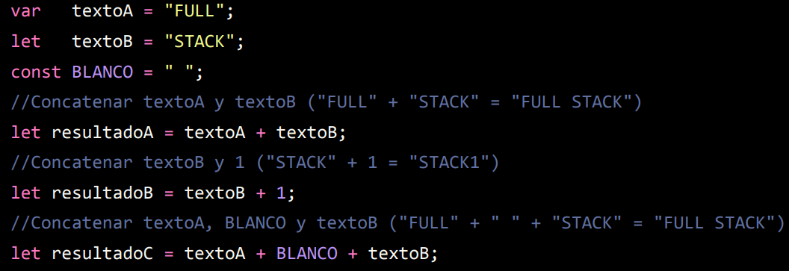
OPERACIONES CON TEXTO

Slide 27
PROMPT
Mostrará un cuadro de diálogo para que el usuario ingrese un dato. Se puede proporcionar un mensaje que se colocará sobre el campo de texto. El valor que devuelve, es una cadena que representa lo que el usuario ingresó y se le denomina “entrada”.

Slide 28

ALERT
Mostrará una ventana sobre la página web que estemos accediendo con el mensaje que se pase como parámetro a la llamada.
Al valor que mostramos al usuario como un resultado, se lo conoce por el término de salida.

Slide 29
ALGORITMO
En programación, es un conjunto de procedimientos o funciones ordenados que se necesitan para realizar cierta operación o acción.
Por ejemplo, en una suma, el algoritmo implica tomar un dato, sumarlo a otro y obtener un resultado.

Slide 30
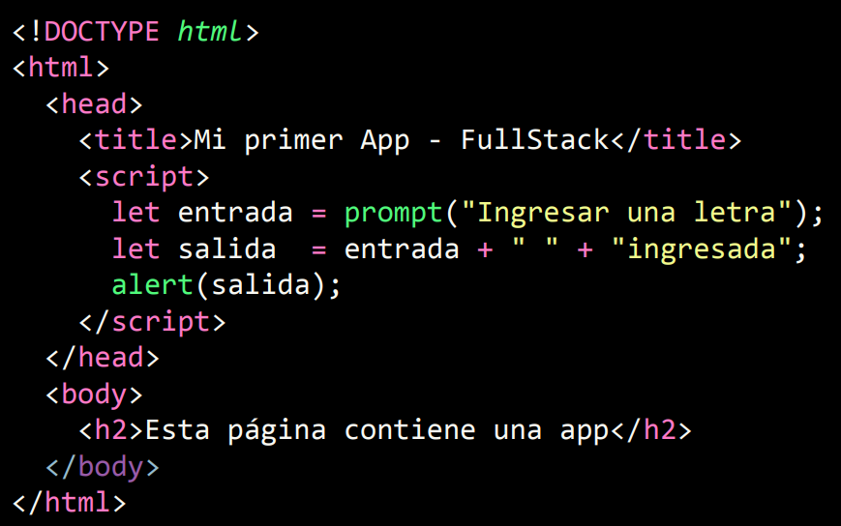
SCRIPT COMPLETO

Slide 31
A PROGRAMAR!
Consigna: crea un script en JS que solicite al usuario, ingresar uno o más datos. Luego, realiza operaciones matemáticas y de concatenación sobre las entradas, teniendo en cuenta el tipo de dato. Al finalizar, mostrar el resultados con alert() o console.log()
Incluir: archivo HTML con código JavaScript entre etiquetas, que incluya la definición de un algoritmo.

Slide 32
A PROGRAMAR! - EJEMPLO
Pedir nombre mediante prompt y mostrarlo en consola junto con algún texto de saludo: ¡Hola, Juan!
Pedir un número mediante prompt, sumarlo a otro que se encuentre almacenado en una variable y luego mostrar el resultado en consola.
Pedir un texto mediante prompt, luego otro, concatenarlos y mostrarlo en un alert.

